Slide 1

组会汇报
3D head-talk: speech synthesis 3D head movement face animation
汇报人：主田横
2024.08.08
XJU-ICIG
文献作者： Yang D, Li R, Yang Q, et al.

Slide 2
一、研究背景
二、文章创新点
三、研究内容
四、实验和结果分析
五、结论
目 录
contents
XJU-ICIG

Slide 3
01
研究背景
XJU-ICIG

Slide 4
研 究 背 景
过去的工作及其存在的问题：
语音驱动的3D人脸动画在学术界和工业界都引起了广泛关注，广泛应用于虚拟现实、电影制作和游戏教育等领域。现有的先进方法通常将人脸模型固定在静态头部姿势上，但在真实的交流场景中，人的头部自然会随着动作旋转和移动。过去的研究主要通过从二维视频中提取像素值来生成逼真的说话人脸动画。然而，这些方法不适用于涉及三维操作的领域，如3D游戏和虚拟现实。此外，现有的三维人脸动画方法在引入音频输入时存在延迟，导致在语音变化期间唇部动作暂停，影响了面部表情的真实性。
XJU-ICIG

Slide 5
02
文章创新点
XJU-ICIG

Slide 6
文章创新点
提出了一种音频驱动的未配对头部运动迁移方法，通过结合语音特征提取、3D面部运动建模和未配对风格迁移技术，引入额外的输入和网络结构，与音频信号共同建模，生成连贯的动态3D说话人面部动画。
设计了偏差注意力模块和周期位置编码策略，精心设计的偏差跨模态MH (Multi-Head) 注意力用于对齐不同的模态，偏差因果MH自注意力和周期位置编码策略用于改善对更长音频序列的泛化。
提出了一种并行注意力机制，利用因果编码和旋转嵌入捕捉面部网格的长程相关性。通过多头自注意力机制学习多样的特征表示，实现过去和未来特征在空间和时间维度上的跨时空整合。
XJU-ICIG

Slide 7
03
研究内容
XJU-ICIG

Slide 8
研究内容
PROBLEM FORMULATION
问题定义
作者将语音驱动的 3D 面部动画定义为一个序列到序列 (sequence-to-sequence，seq2seq) 的学习问题。提出了一种新的 seq2seq 架构来自回归预测以音频上下文和过去的面部运动序列为条件的面部动作。
[1]
架构描述
目标：给定一个真实的3D面部运动序列$Y_{T}=\left(Y_{1},…,Y_{T}\right)$，以及相应的原始音频$X$，其中$T$是视觉帧的数量。目标是创建一个模型，能够根据原始音频$X$合成与$Y_{T}$相似的面部运动序列${\hat{Y}}_{T}$
[1]
编码器：将音频$X$转换为音频表示$A_{T^{′}}=\left(a_{1},…,a_{T^{′}}\right)$，其中$T^{′}$是音频表示的帧长度。
[1]
风格嵌入层：包含一组可学习的嵌入，表示说话者身份$S=\left(S_{1},…,S_{N}\right)$
[1]
解码器：自回归地预测面部运动${\hat{Y}}_{T} =\left({\hat{y}}_{1},…,{\hat{y}}_{T}\right)$，条件是音频表示$A_{T^{′}}$和说话者$n$的风格嵌入$s_{n}$，以及过去的面部运动。
[1]
形式化表示： ${\hat{y}}_{t}={FaceFormer}_{θ}\left({\hat{y}}_{<t} ,s_{n} ,X\right).$ 其中，$θ$代表模型参数， $t$是序列中的当前时间步且${\hat{y}}_{t}∈{\hat{Y}}_{T}$。
[1]
[1] Fan Y, Lin Z, Saito J, et al. Faceformer: Speech-driven 3d facial animation with transformers[C]//Proceedings of the IEEE/CVF Conference on Computer Vision and Pattern Recognition. 2022: 18770-18780.
XJU-ICIG
Notes:
自回归（Autoregression）是一种统计上的处理时间序列数据的方法，广泛用于信号处理和时间序列分析中。自回归模型依赖于过去值来预测未来值，即当前的值是前几个时间步的值的函数。在深度学习和序列生成任务中，自回归模型同样非常重要，尤其是在像语音生成、文本生成或者像FaceFormer这样的面部动画生成中。

Slide 9
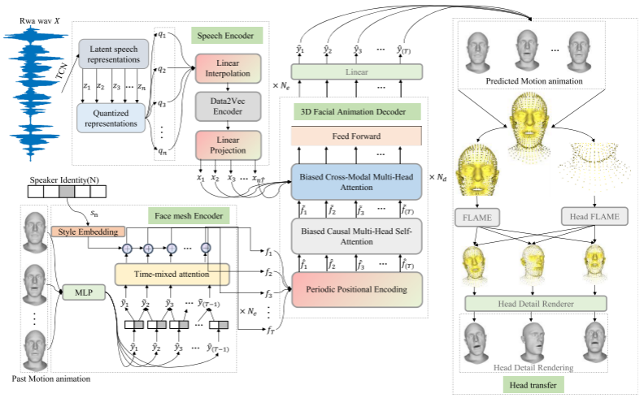
研究内容
整体框架：
[1]
[1] Yang D, Li R, Yang Q, et al. 3D head-talk: speech synthesis 3D head movement face animation[J]. Soft Computing, 2024, 28(1): 363-379.
XJU-ICIG

Slide 10
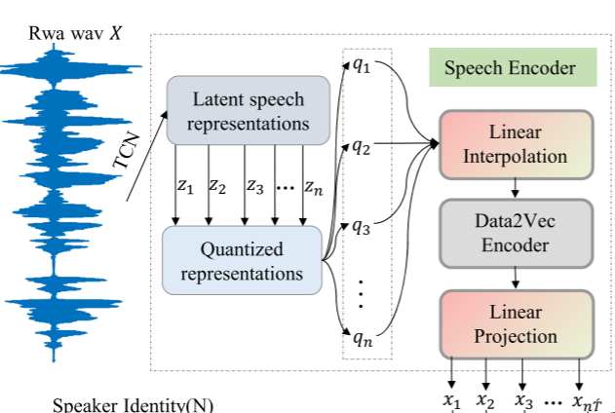
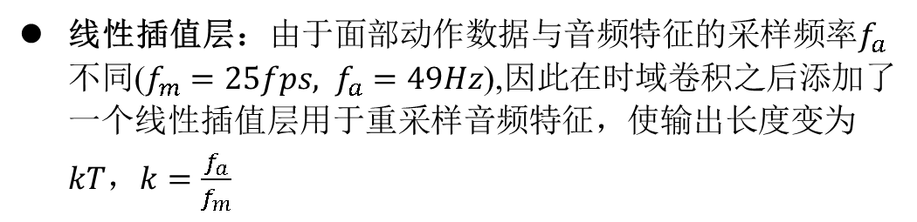
研究内容
Voice encoder
采用了最先进的自监督预训练语音模型Data2vec。主要由语音特征编码器和多层Transformer编码器组成。
[1]
音频特征提取器：由多个时域卷积层(Temporal Convolutional Networks, TCN)组成，它们将原始的波形输入转换成频率为$f_{a}$的特征向量。
线性插值层：由于面部动作数据与音频特征的采样频率$f_{a}$不同($f_{m}=25fps, f_{a}=49Hz$),因此在时域卷积之后添加了一个线性插值层用于重采样音频特征，使输出长度变为 $kT$，$k=\frac{f_{a}}{f_{m}}$
[1]
Transformer编码器：该编码器是一个堆叠的多头自注意力和前馈层的集合，它将音频特征向量转换成上下文化的语音表示。具体来说，该编码器利用自注意力机制处理整个序列的信息，通过关注不同时间步的输入特征来捕获长距离的依赖关系。
线性投影层：线性投影层的输出可以表示为$A_{kT}=\left(a_{1},…,a_{kT}\right)$，它的作用是调整音频特征向量以使其方便后面的Biased Causal Multi-Head Self-Attention模块处理。
[1] Yang D, Li R, Yang Q, et al. 3D head-talk: speech synthesis 3D head movement face animation[J]. Soft Computing, 2024, 28(1): 363-379.
XJU-ICIG
Notes:
如果音频数据的采样率为49Hz，而面部动画的帧率为25fps，则插值比例k 可以计算为：k=⌈f_{m​} / f_{a​​}⌉=⌈25/49​⌉=2
这意味着每个原始音频帧将扩展到两个音频帧。线性插值层将在连续的原始帧之间生成中间帧。
线性投影层的主要作用是将提取的音频特征转换为一个适合后续处理的标准格式，主要通过一个线性变换（即矩阵乘法加偏置）实现

Slide 11
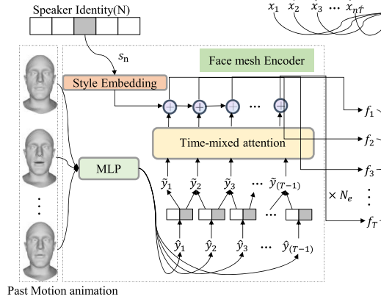

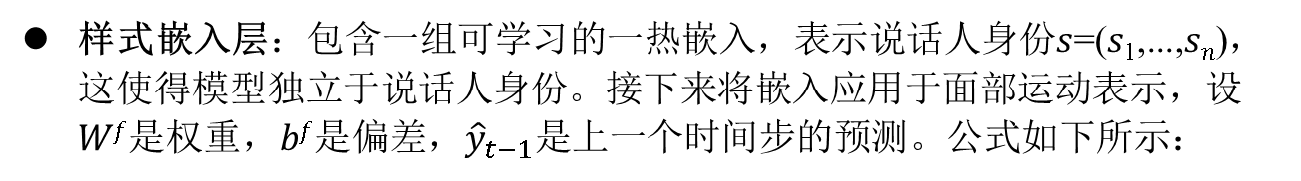
研究内容
Facial grid encoder
任务：需要完成两个不同的任务：预测下一个标记（有时很容易，因为下一个标记显而易见）；以及收集所有先前的上下文信息，以便后续标记可以使用。
解决方案：通过PaLM在一维子嵌入任务中展示的突破性能力来探索这一问题的解决方案。与原始PaLM不同，作者将其用作面部网格编码器（即每个时间段只能携带自己和过去的时间段）。
具体而言，首先使用RoPE嵌入，该嵌入在处理长序列时表现更好，而不是绝对或相对位置嵌入。由于MLP和注意力输入矩阵乘法可以融合前馈层设置如下方程式：
[1]
Transformer编码器：使用k-注意力头，在每个时间步线性投影输入向量到查询𝑞_{ℎ}、键𝑘_{ℎ}和值𝑣_{ℎ}张量𝑘×ℎ中，ℎ是注意力头的大小。在本文的面部编码器中，作者将键𝑘_{ℎ}和值𝑣_{ℎ}投影到 1×ℎ，查询𝑞_{ℎ}仍投影到张量𝑘×ℎ，这样每个头共享键𝑘_{ℎ}和值𝑣_{ℎ}投影。注意力和前馈层也并行放置，以减少它们之间的信息重复，并且类似于PaLM，还共享输入和输出矩阵。
样式嵌入层：包含一组可学习的一热嵌入，表示说话人身份𝑠=(𝑠₁,...,𝑠_{𝑛})，这使得模型独立于说话人身份。接下来将嵌入应用于面部运动表示，设 𝑊^{𝑓}是权重，𝑏^{𝑓}是偏差，${\hat{y}}_{t−1}$是上一个时间步的预测。公式如下所示：
[1] Yang D, Li R, Yang Q, et al. 3D head-talk: speech synthesis 3D head movement face animation[J]. Soft Computing, 2024, 28(1): 363-379.
XJU-ICIG

Slide 12
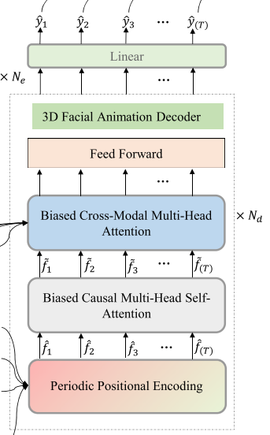


研究内容
3D facial animation decoder
3D面部动画解码器利用输入网格的时间上下文信息和音频，通过自回归生成所需的预测标记（token）的表示。基于输入𝑋_{𝑇}​ 、说话人样式嵌入𝑠_{𝑛}和过去的面部运动，自回归预测面部运动 。具体表达式为：
[1]
[1]
相对位置编码：由于训练序列中相邻帧之间的细微变化，提出了交替使用正弦和余弦函数来进行相对位置编码
[1]
[1]
因果多头注意力机制：为了学习过去面部运动序列中每帧之间的依赖关系，通过缩放点积注意力并添加线性时间偏差来计算加权的上下文表示，提高模型建模长序列的能力。获得的表示被跨注意力处理，使音频和运动表示对齐，最终通过线性层将隐藏状态投影回3D顶点空间，得到预测的面部运动。
[1]
[1] Yang D, Li R, Yang Q, et al. 3D head-talk: speech synthesis 3D head movement face animation[J]. Soft Computing, 2024, 28(1): 363-379.
XJU-ICIG
Notes:
权重 Wf​：
类型：Wf​ 是一个矩阵，用于将来自上一个时间步的预测 ^​t−1​ 转换到一个新的表征空间。
作用：这个权重矩阵是自回归部分的核心，它直接决定了过去的输出如何影响当前步的输出。通过矩阵乘法 ​⋅y^​t−1​，模型可以捕获并利用之前的动作状态对当前状态的影响。
偏置 bf​：
类型：bf​ 是一个向量，它在进行线性变换后被添加到输出中，用于提供额外的调整，确保输出更加稳定。
作用：偏置项帮助模型调整其输出，防止过拟合，并增加模型输出的多样性，使得模型能够更好地适应不同的数据分布。
预测 y^​t−1​：
类型：^​t−1​ 是模型在上一个时间步产生的输出，代表了前一时刻的面部动作状态。
作用：这一预测值提供了至关重要的历史信息，是自回归模型设计的基础，使得每一步的输出都依赖于前一步的输出，从而创建连贯的动作序列。

Slide 13
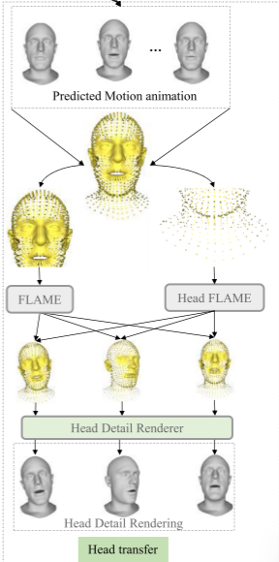






研究内容
Head migration module
FLAME模型：
模板网格𝑇∈𝑅^{3𝑁} 的姿态混合形状函数为：
通过线性插值计算每一帧的姿态函数：为每一帧生成插值姿态函数𝑥_{𝑖}和𝑦_{𝑖}的表示：
[1]
[1]
然后通过线性插值函数计算：
将生成的姿态与FLAME顶点对齐：参数元组的元素数组在水平方向上叠加，将它们与原始FLAME顶点对齐，共同模拟一个任意的语音驱动的中性面部网格，以创建逼真的说话人头部动画。
[1] Yang D, Li R, Yang Q, et al. 3D head-talk: speech synthesis 3D head movement face animation[J]. Soft Computing, 2024, 28(1): 363-379.
XJU-ICIG
Notes:
上三角：填充为负无穷，以忽略对当前预测的未来帧。
下三角和对角线：根据帧之间的时间距离填充，通过周期p 调整。
这种偏差设置意味着时间上接近的帧（在同一个周期p 内）被赋予更高的注意力权重，模拟一个随序列移动并尊重时间顺序的“注意力窗口”，当 p = 1 时，就是ALiBi

Slide 14
04
实验结果及分析
XJU-ICIG

Slide 15
实验结果及分析
EXPERIMENTAL SETUP
Dataset：
使用公开的3D数据集VOCASET（Cudeiro et al. 2019）进行训练和测试，该数据集提供了所有说话者都可以共享的英语口语的音频-3D扫描对。该功能使其非常适合不需要重新定位的未见过的主题。目标是使语音驱动的动画模型包含跨子语音的两个概括：（a）跨不同说话者对口音、速度、音频源、噪声、面部形状和运动的音频变化的概括。VOCASET包含256个完整的句子，其中一些在说话者之间共享。具体而言，数据集由来自12个主题的480个面部运动序列组成。每个序列以60 fps的速度捕获，长度在3到4秒之间，句子遵循一系列标准协议，其中包含大量因素，以最大限度地提高语音多样性。众所周知，说话者的姿势、头部旋转等主观信息只能完全环境等，以及（B）由语音确定的跨不同的泛化。为了消除姿态和数据的影响，使作者可以有效地利用模板信息，以获得更真实的动画效果，使用未知的声音。每个3D面部网格有5023个顶点。为了进行公平比较，作者使用了与VOCA相同的训练、验证和测试分割（Cudeiro et al. 2019），将12名受试者分为2名用于验证，2名用于测试。训练集由八个主题的所有句子组成。此外，为了验证和测试，选择了20个独特的句子，以避免与其他主题共享，这导致训练集、验证集和测试集之间没有重叠。
[1]
[1]
[1] Fan Y, Lin Z, Saito J, et al. Faceformer: Speech-driven 3d facial animation with transformers[C]//Proceedings of the IEEE/CVF Conference on Computer Vision and Pattern Recognition. 2022: 18770-18780.
XJU-ICIG

Slide 16
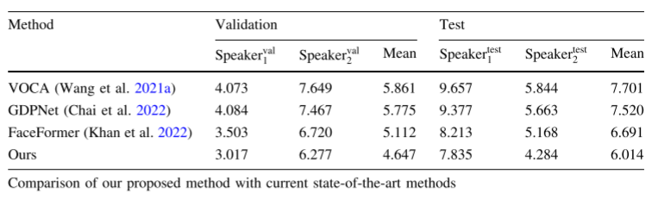
实验结果及分析
定性评估
[1]
[1] Fan Y, Lin Z, Saito J, et al. Faceformer: Speech-driven 3d facial animation with transformers[C]//Proceedings of the IEEE/CVF Conference on Computer Vision and Pattern Recognition. 2022: 18770-18780.
XJU-ICIG

Slide 17
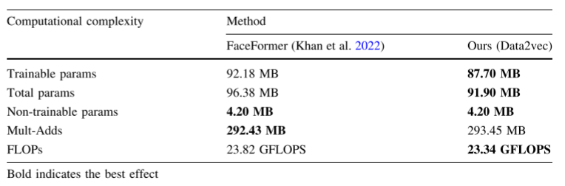
实验结果及分析
定性评估
[1]
[1] Fan Y, Lin Z, Saito J, et al. Faceformer: Speech-driven 3d facial animation with transformers[C]//Proceedings of the IEEE/CVF Conference on Computer Vision and Pattern Recognition. 2022: 18770-18780.
XJU-ICIG

Slide 18
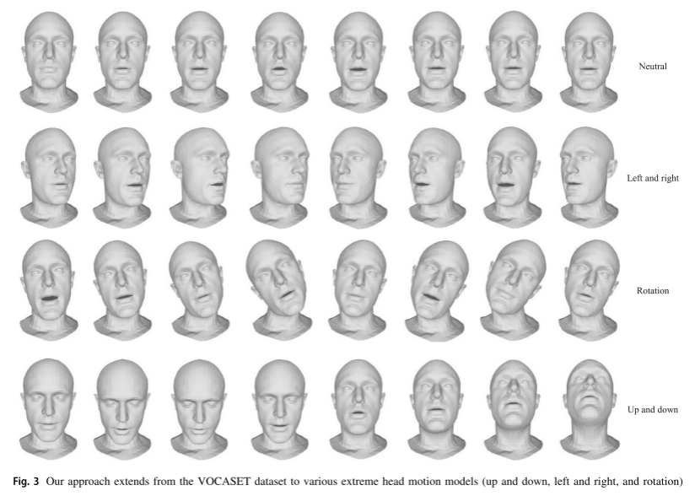
实验结果及分析
质量评估
[1]
[1] Fan Y, Lin Z, Saito J, et al. Faceformer: Speech-driven 3d facial animation with transformers[C]//Proceedings of the IEEE/CVF Conference on Computer Vision and Pattern Recognition. 2022: 18770-18780.
XJU-ICIG

Slide 19
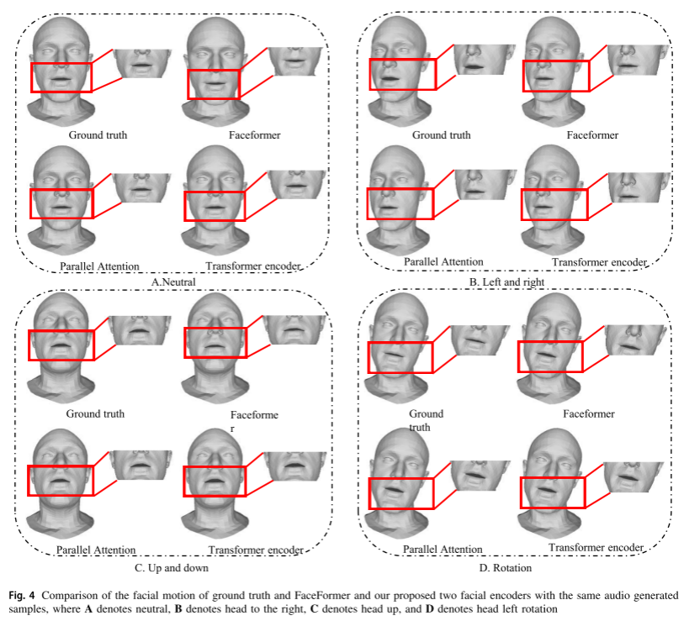
实验结果及分析
质量评估
[1]
[1] Fan Y, Lin Z, Saito J, et al. Faceformer: Speech-driven 3d facial animation with transformers[C]//Proceedings of the IEEE/CVF Conference on Computer Vision and Pattern Recognition. 2022: 18770-18780.
XJU-ICIG

Slide 20
05
结论
XJU-ICIG

Slide 21
结 论
通过引入极端头部运动来增强语音驱动的3D面部动画，解决了语音与头部姿态之间弱相关的问题。我们将头部运动与语音相关运动解耦，并基于音频驱动的说话人头部单独预测头部运动。
为了建模音频相关运动，我们采用自回归形式的双塔和单塔Transformer架构。语音编码器和面部网格编码器的双塔结构利用语音和3D面部顶点之间的互补性。
对于与音频无关的头部运动，我们使用头部运动场生成器生成的关键点来控制面部说话人和头部运动。
该模型缺乏对头部运动的文化和上下文差异的适应性，限制了生成的面部动画在跨文化和跨上下文环境中的表现。
XJU-ICIG

Slide 22
组会汇报
SPEECH-DRIVEN EMOTIONAL 3D TALKING FACE ANIMATION USING EMOTIONAL EMBEDDINGS
汇报人：主田横
2024.08.08
XJU-ICIG
文献作者：Lee S, Lee J, Song H, et al.

Slide 23
一、研究背景
二、文章创新点
三、研究内容
四、实验和结果分析
五、结论
目 录
contents
XJU-ICIG

Slide 24
01
研究背景
XJU-ICIG

Slide 25
研 究 背 景
过去的工作及其存在的问题：
现有的方法通常依赖于静态的单一情感状态来生成面部动画，但这种方法在实际应用中存在很大的局限性，因为人们在现实生活中讲话时情感并不是单一的。
以前的研究主要集中在生成精确的口型动作，而忽视了非语言的社交线索，如面部情感和头部动作，这会导致视觉质量的下降。
XJU-ICIG

Slide 26
02
文章创新点
XJU-ICIG

Slide 27
文章创新点
创新点：
提出了一种名为SDETalk的新型学习框架，通过从语音中提取复杂的情感状态来生成情感面部动画。与以往使用静态单一情感条件的方法不同，该网络能够从语音中回归出复杂的情感状态，进而生成自然的面部动画。
该方法不仅关注面部情感的生成，还同时生成头部动作。这是因为头部动作是增强说话人面部动画自然度的重要因素。通过生成与情感一致的多样化头部动作，该方法能够显著提升面部动画的表达力。
为了确保生成的头部动作多样且与情感一致，研究采用了生成对抗网络（GAN）架构。通过这种方式，SDETalk能够随机生成与说话人情感状态相对应的多样化头部动作。
该方法设计了一种基于Transformer编码器架构的一致性判别器，以确保语音与生成的面部动画之间的一致性。判别器通过回归情感嵌入和面部动画的结合结果，以实现对个人身份和情感标签的一致性判断。
XJU-ICIG

Slide 28
03
研究内容
XJU-ICIG

Slide 29
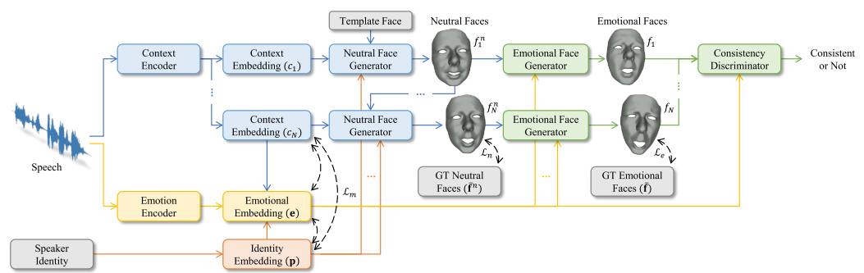
研究内容
整体框架：
[1]
[1] Lee S, Lee J, Song H, et al. Speech-Driven Emotional 3d Talking Face Animation Using Emotional Embeddings[C]//ICASSP 2024-2024 IEEE International Conference on Acoustics, Speech and Signal Processing (ICASSP). IEEE, 2024: 7840-7844.
XJU-ICIG
Notes:
作者的方法主要包括人脸属性提取和体绘制两部分。对于第一部分，从输入视频中提取姿势和表情参数。然后引入人脸属性解纠缠模块fd来分离眨眼嵌入fe和嘴唇运动嵌入fm。作者使用 Transformer GP-VAE 来生成个性化属性，例如头部姿势和眨眼特征。作者使用对比学习方法进行嘴唇运动，将音频特征fa与嘴部运动特征fm同步。之后，在体绘制阶段，作者使用生成的姿态h '作为视图方向。同时，将生成的眨眼特征和同步音频特征串联起来，作为NeRF的条件fc。最后，作者使用体绘制来渲染图像。

Slide 30
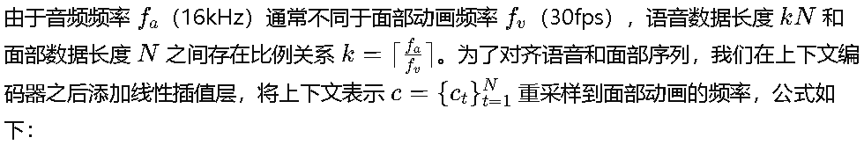



研究内容
Neutral Talking Face Generator
[1]
在SDETalk框架中，首先生成中性说话面部动画。具体步骤如下。
输入语音信号：
上下文表示生成：使用最先进的语音表示学习方法wav2vec 2.0构建上下文编码器。初始化上下文编码器时使用预训练的wav2vec 2.0权重，并在训练过程中冻结这些权重。
对齐语音和面部序列：
生成中性面部动画：最终的中性面部通过添加模板面部$f_{n}^{0}$定义，公式如下：
[1] Lee S, Lee J, Song H, et al. Speech-Driven Emotional 3d Talking Face Animation Using Emotional Embeddings[C]//ICASSP 2024-2024 IEEE International Conference on Acoustics, Speech and Signal Processing (ICASSP). IEEE, 2024: 7840-7844.
XJU-ICIG

Slide 31
研究内容
Emotional Embedding Network
[1]
语音信号转换为Mel频谱图：首先将语音信号转换为Mel频谱图以提取情感嵌入。并对Mel频谱图进行重采样，以匹配面部动画的频率。
时间和频率注意力块：然后，将Mel频谱图依次输入时间注意力块和频率注意力块。时间注意力块用于提取帧间的时间特征，而频率注意力块用于通过观察全局频率响应来提取频率间特征，这类似于视觉Transformer中的“分类标记”。
情感嵌入估计：通过融合时间和频率特征，我们估计语音的情感嵌入。为了显式地指导情感嵌入的生成，我们添加了一个辅助情感分类器。情感分类器由一个全局平均池化层和两个带有GELU激活函数的线性层组成。该分类器强制情感嵌入准确地反映情感信息。
多样性映射过程：为了实现表情和头部动作的多样性，我们基于重参数化技巧构建了多样性映射过程。通过一个线性层，每一帧的情感嵌入被编码为均值和方差。然后，在每一帧中，通过将方差乘以从高斯噪声 𝑁(0,1)中采样的噪声值并加上均值，计算得到多样化的情感嵌入。
[1] Lee S, Lee J, Song H, et al. Speech-Driven Emotional 3d Talking Face Animation Using Emotional Embeddings[C]//ICASSP 2024-2024 IEEE International Conference on Acoustics, Speech and Signal Processing (ICASSP). IEEE, 2024: 7840-7844.
XJU-ICIG
Notes:
二元交叉熵损失函数（Binary Cross-Entropy Loss Function）是一种在机器学习中常用的损失函数，特别适用于处理二分类问题。它衡量的是模型预测的概率分布与真实标签的概率分布之间的差异。

Slide 32



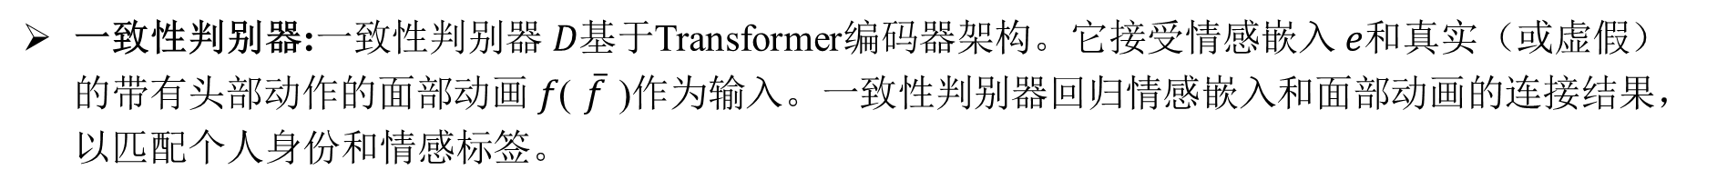
研究内容
Emotional Face Generator
[1]
跨模态注意力块：情感面部生成器𝐺基于Transformer解码器构建，包含 𝑁_{𝑑}个跨模态注意力块。使用中性面部 𝑓^{𝑛}作为查询，情感嵌入作为键和值输入跨模态注意力块。
多样化情感嵌入：为了实现面部表情和头部动作的多样性，我们将通过多样性映射网络计算得到的多样化情感嵌入 $\tilde{e}$作为键和值输入跨模态注意力块。
生成情感面部和头部动作：情感面部和头部动作（旋转和位移）通过最后一个线性层生成，公式如下：
最终面部动画：最终的面部动画通过结合情感面部、头部旋转和位移生成：
一致性判别器:一致性判别器 𝐷基于Transformer编码器架构。它接受情感嵌入 𝑒和真实（或虚假）的带有头部动作的面部动画 𝑓($\overline{f}$)作为输入。一致性判别器回归情感嵌入和面部动画的连接结果，以匹配个人身份和情感标签。
[1] Lee S, Lee J, Song H, et al. Speech-Driven Emotional 3d Talking Face Animation Using Emotional Embeddings[C]//ICASSP 2024-2024 IEEE International Conference on Acoustics, Speech and Signal Processing (ICASSP). IEEE, 2024: 7840-7844.
XJU-ICIG
Notes:
二元交叉熵损失函数（Binary Cross-Entropy Loss Function）是一种在机器学习中常用的损失函数，特别适用于处理二分类问题。它衡量的是模型预测的概率分布与真实标签的概率分布之间的差异。

Slide 33







研究内容
Network Training
[1]
Reconstruction Loss：
Emotional Guidance Loss：
Diversity Loss：
Overall Loss：
[1] Lee S, Lee J, Song H, et al. Speech-Driven Emotional 3d Talking Face Animation Using Emotional Embeddings[C]//ICASSP 2024-2024 IEEE International Conference on Acoustics, Speech and Signal Processing (ICASSP). IEEE, 2024: 7840-7844.
XJU-ICIG
Notes:
二元交叉熵损失函数（Binary Cross-Entropy Loss Function）是一种在机器学习中常用的损失函数，特别适用于处理二分类问题。它衡量的是模型预测的概率分布与真实标签的概率分布之间的差异。

Slide 34
04
实验结果及分析
XJU-ICIG

Slide 35
实验结果及分析
Dataset & Evaluation Metrics
使用BIWI数据集进行训练和测试。它包含带有复杂情感标签的情感话语。情感标签通过主观测试分为12个类别。这些标签不是如图1所示的一热标签的形式。我们提取了128维Mel谱图用于情感嵌入。在我们的方法中的所有注意块中，我们使用了Nd = 2个块，其中具有4个注意头、128个隐藏节点和层归一化。我们使用了Adam优化器，固定学习速率为1e−4，使用NVIDIA RTX 3080（10GB）GPU进行训练。
[1] Lee S, Lee J, Song H, et al. Speech-Driven Emotional 3d Talking Face Animation Using Emotional Embeddings[C]//ICASSP 2024-2024 IEEE International Conference on Acoustics, Speech and Signal Processing (ICASSP). IEEE, 2024: 7840-7844.
XJU-ICIG
Notes:
MFCC（Mel Frequency Cepstral Coefficients，梅尔频率倒谱系数）

Slide 36
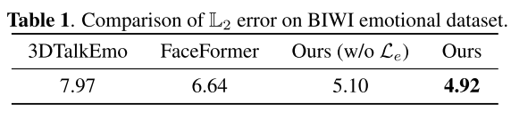
实验结果及分析
定性评估
[1]
[1] Lee S, Lee J, Song H, et al. Speech-Driven Emotional 3d Talking Face Animation Using Emotional Embeddings[C]//ICASSP 2024-2024 IEEE International Conference on Acoustics, Speech and Signal Processing (ICASSP). IEEE, 2024: 7840-7844.
XJU-ICIG
Notes:
MFCC（Mel Frequency Cepstral Coefficients，梅尔频率倒谱系数）

Slide 37
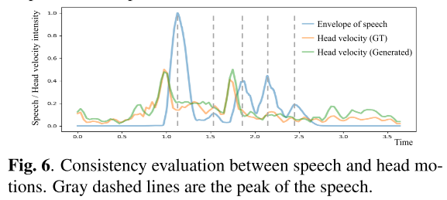
实验结果及分析
定性评估
[1]
[1] Lee S, Lee J, Song H, et al. Speech-Driven Emotional 3d Talking Face Animation Using Emotional Embeddings[C]//ICASSP 2024-2024 IEEE International Conference on Acoustics, Speech and Signal Processing (ICASSP). IEEE, 2024: 7840-7844.
XJU-ICIG
Notes:
MFCC（Mel Frequency Cepstral Coefficients，梅尔频率倒谱系数）

Slide 38
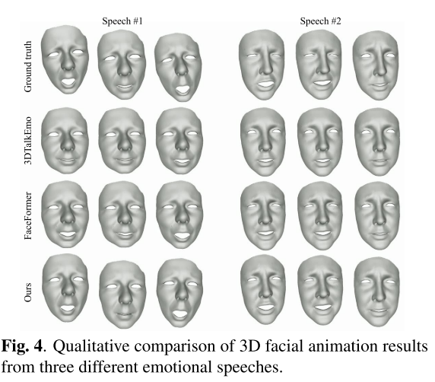
实验结果及分析
质量评估
[1]
[1] Lee S, Lee J, Song H, et al. Speech-Driven Emotional 3d Talking Face Animation Using Emotional Embeddings[C]//ICASSP 2024-2024 IEEE International Conference on Acoustics, Speech and Signal Processing (ICASSP). IEEE, 2024: 7840-7844.
XJU-ICIG

Slide 39
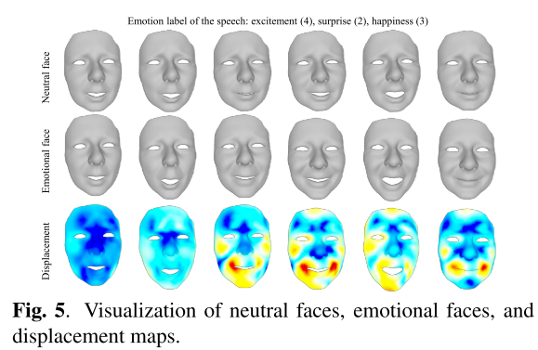
实验结果及分析
质量评估
[1]
[1] Lee S, Lee J, Song H, et al. Speech-Driven Emotional 3d Talking Face Animation Using Emotional Embeddings[C]//ICASSP 2024-2024 IEEE International Conference on Acoustics, Speech and Signal Processing (ICASSP). IEEE, 2024: 7840-7844.
XJU-ICIG

Slide 40
05
结论
XJU-ICIG

Slide 41
结 论
提出了一种新的学习框架，通过有节奏的头部运动来动画情感说话的3D面部。
通过利用语言中的情感来源，提出的方法在没有任何情感约束的情况下，从语言中产生丰富的面部表情和有节奏的头部动作。
该方法有效地匹配了面部动画和语音，增加了面部动画的情感一致性和自然度。
该方法可以应用于各种3D应用，如远程呈现系统、虚拟现实和电脑游戏，通过自动将语音中的情感说话面孔动画化。
XJU-ICIG

Slide 42
感谢倾听 请老师和同学们批评指正
汇报人：主田横
2024.08.08
XJU-ICIG

